Slide 1

UBND QUẬN DƯƠNG KINH TRƯỜNG TIỂU HỌC ANH DŨNG
MÔN TOÁN LỚP 4
Bài 57: LUYỆN TẬP
Giáo viên:

Slide 2


Slide 3
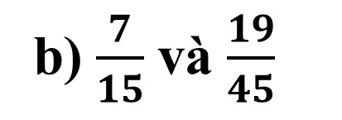
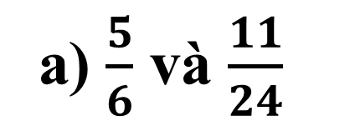
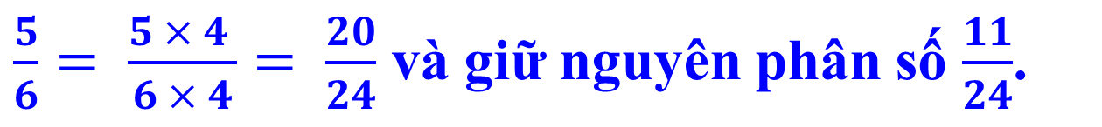
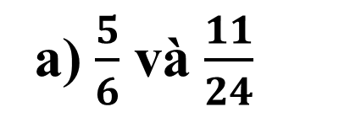
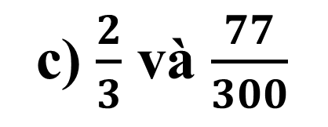
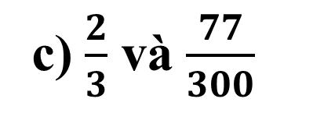
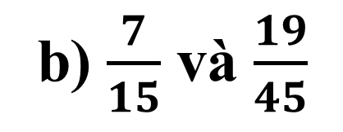
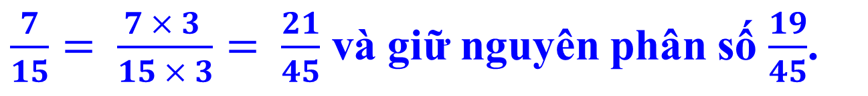
Thứ…….ngày ……. tháng ……. năm 2023
TOÁN
Bài 57: LUYỆN TẬP
1: Quy đồng mẫu số các phân số.
a) $\frac{5}{6}$ và $\frac{11}{24}$
b) $\frac{7}{15}$ và $\frac{19}{45}$
c) $\frac{2}{3}$ và $\frac{77}{300}$
a) $\frac{5}{6}$ và $\frac{11}{24}$
Mẫu số chung: 24
$\frac{5}{6}= \frac{5 × 4 }{6 × 4}= \frac{20}{24}$ và giữ nguyên phân số $\frac{11}{24}$.
b) $\frac{7}{15}$ và $\frac{19}{45}$
Mẫu số chung: 45
$\frac{7}{15}= \frac{7 × 3 }{15 × 3}= \frac{21}{45}$ và giữ nguyên phân số $\frac{19}{45}$.
c) $\frac{2}{3}$ và $\frac{77}{300}$
Mẫu số chung: 300
$\frac{2}{3}= \frac{2 × 100 }{3 × 100}= \frac{200}{300}$ và giữ nguyên phân số $\frac{77}{300}$.

Slide 4
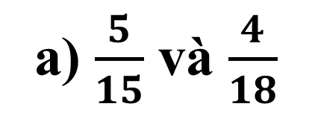
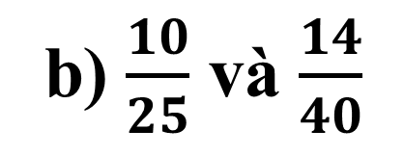
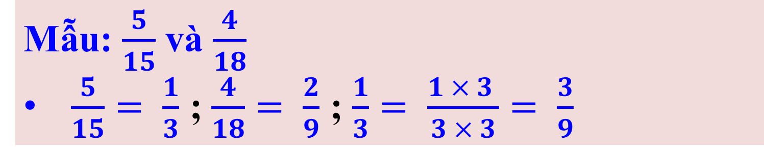
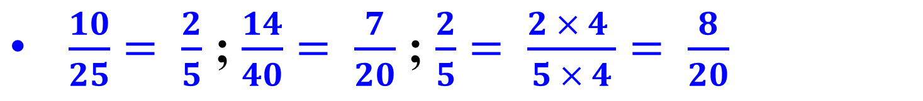
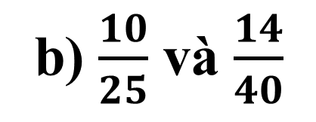
Thứ…….ngày ……. tháng ……. năm 2023
TOÁN
Bài 57: LUYỆN TẬP
2: Rút gọn rồi quy đồng mẫu số các phân số (theo mẫu).
a) $\frac{5}{15}$ và $\frac{4}{18}$
b) $\frac{10}{25}$ và $\frac{14}{40}$
Mẫu: $\frac{5}{15}$ và $\frac{4}{18}$
$\frac{5}{15}= \frac{1}{3}$ ; $\frac{4}{18}= \frac{2}{9}$ ; $\frac{1}{3}= \frac{1 × 3 }{3 × 3}= \frac{3}{9}$
b) $\frac{10}{25}$ và $\frac{14}{40}$
$\frac{10}{25}= \frac{2}{5}$ ; $\frac{14}{40}= \frac{7}{20}$ ; $\frac{2}{5}= \frac{2 × 4 }{5 × 4}= \frac{8}{20}$

Slide 5
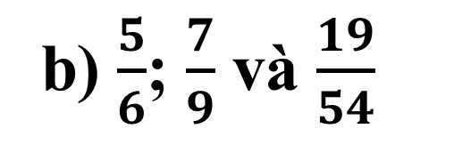
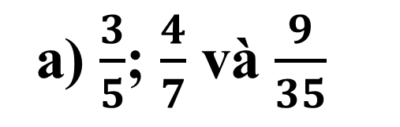
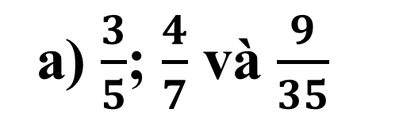
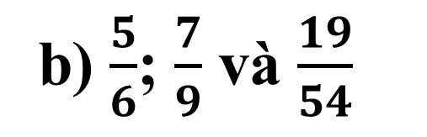
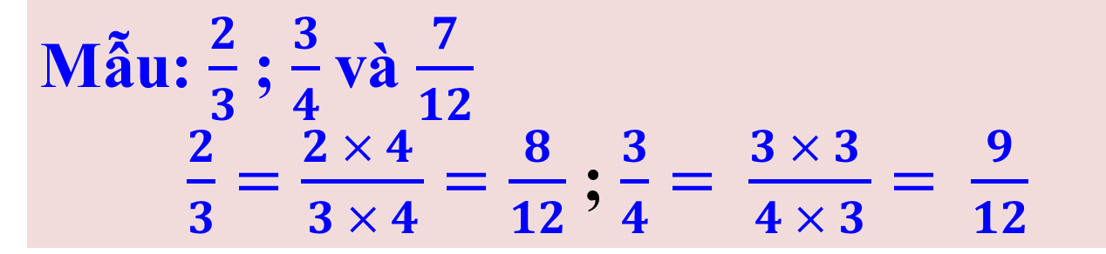
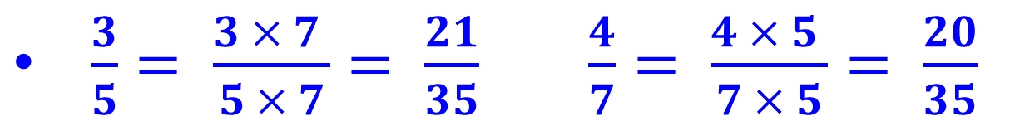
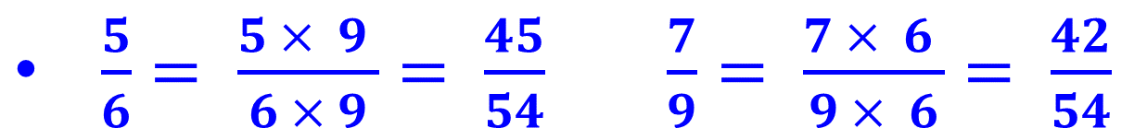
Thứ…….ngày ……. tháng ……. năm 2023
TOÁN
Bài 57: LUYỆN TẬP
3: Quy đồng mẫu số các phân số (theo mẫu).
Mẫu: $\frac{2}{3}$ ; $\frac{3}{4}$và $\frac{7}{12}$
$\frac{2}{3}=\frac{2 × 4 }{3 × 4}=\frac{8}{12}$ ; $\frac{3}{4}= \frac{3 × 3 }{4 × 3}= \frac{9}{12}$
a) $\frac{3}{5}$; $\frac{4}{7}$ và $\frac{9}{35}$
b) $\frac{5}{6}$; $\frac{7}{9}$ và $\frac{19}{54}$
a) $\frac{3}{5}$; $\frac{4}{7}$ và $\frac{9}{35}$
$\frac{3}{5}= \frac{3 × 7 }{5 × 7}= \frac{21}{35}$ $\frac{4}{7}= \frac{4 × 5 }{7 × 5}= \frac{20}{35}$
b) $\frac{5}{6}$; $\frac{7}{9}$ và $\frac{19}{54}$
$\frac{5}{6}= \frac{5 × 9 }{6 × 9}= \frac{45}{54}$ $\frac{7}{9}= \frac{7 × 6 }{9 × 6}= \frac{42}{54}$

Slide 6
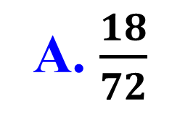
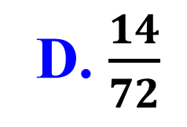
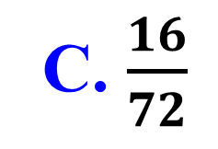
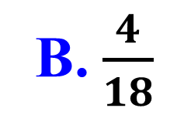
Thứ…….ngày ……. tháng ……. năm 2023
TOÁN
Bài 57: LUYỆN TẬP
4: Chọn câu trả lời đúng
Phân số nào sau đây có mẫu số là 72 và bằng $\frac{2}{9}$
A. $\frac{18}{72}$
B. $\frac{4}{18}$
C. $\frac{16}{72}$
D. $\frac{14}{72}$
C

Slide 7

XIN CHÂN THÀNH CẢM ƠN
QUÝ THẦY CÔ GIÁO VÀ CÁC EM

